Slide 1

Mecanismos de movimiento lineal
Team 13380
QUANTUM STINGERS
Traducción – Botrregos Jr. – FTC 7649

Slide 2
Mecanismos de Movimiento Linear
Movimiento lineal se define como un movimiento en una linea recta, diferente al movimiento circular que producen los motores.
Hay muchos situaciones en FTC donde usar esto es esencial, pero existen varios mecanismos que pueden hacer este moviemiento.
Entre los principals están
Piñón y cremallera
Linear Actuator
Scissor Lifts
Linear Slides
En esta presentación vamos a cer cada uno, ver las ventajas y desventajas de cada uno y donde usarlos.

Slide 3
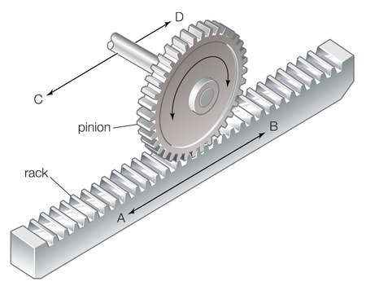
Piñón y cremallera
Este mecanismo utiliza un engrane que está puesto al motor, que gira sobre una cremallera para moverlo.
Al mover el engrane sobre la cremallera (que está sobre la pieza extendible) se mueve todo el mecanismo.
Ventajas
Muy consistente para movimiento chicos.
Puede hacer movimientos precisos debido a los engranes. El mecanismo es fuerte, y puede ser usado en lugares donde se requiera de mucho torque.
Puede moverse en ambas direcciones
Desventajas
Grande y pesado
Rango de movimiento muy limitado
No hay muchos modelos en el mercado
Las cremalleras están hechos de plástico y se rompen cuando hay mucha presión.

Slide 4
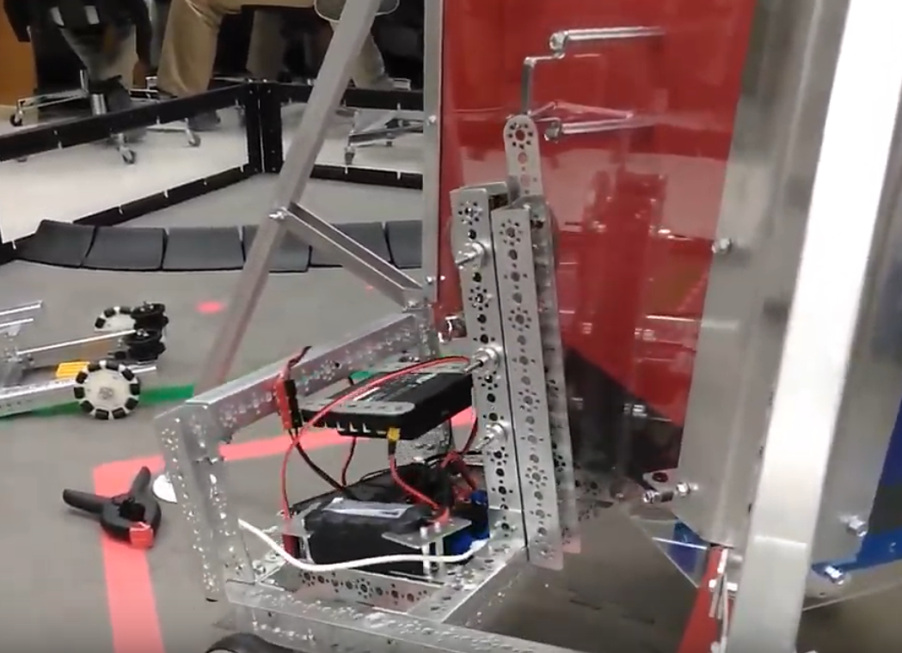
Piñón y cremallera
Situaciónes ideales
Se debe usar para movimientos cortos donde tienen que ser hechos con frequencia.
Puede ser usado en lugares donde se requiera de mucho torque pero poca extensión.
Aquí hay un ejemplo, en donde el mecanismo se usa para levantar el robot solamente 6 pulgadas.
(Rover Ruckus Challenge)
El Sistema de piñón y cremallera de Tetrix se puede comprar aquí: https://www.pitsco.com/TETRIX-Rack-and-Pinion-Linear-Slide-Pack

Slide 5
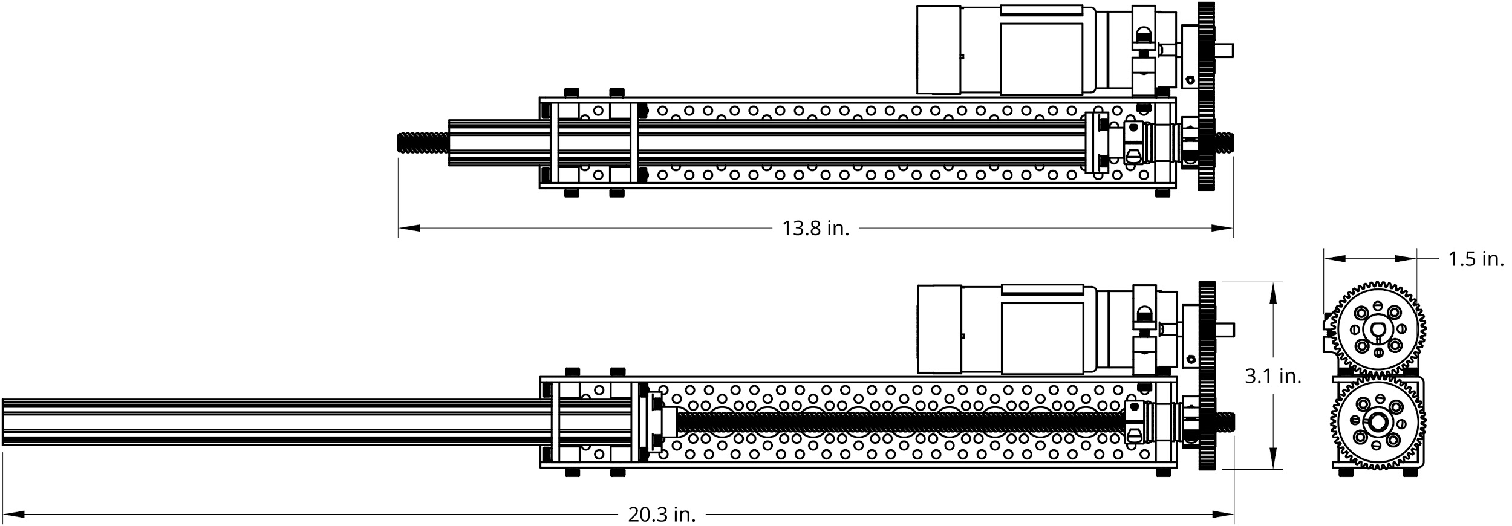
Actuadores lineales
Este mecanismo sirve usando un husillo. El husillo trabajo con una barra de metal que se extiende hacia afuera.
Cuando el husillo gira, el tornillo se aprieta o desaprieta, lo que hace que la barra se mueva hacia arriba y hacia abajo.
Ventajas
Sistema que ofrece el major torque
Es muy consistente
Debido a la fricción con el husillo, solo se pueden mover hacia abajo cuando el motor gira, haciéndolos perfectos en situaciones donde se requiera que mantenga su posición sin que el motor se esté moviendo o bajo mucho estrés.
Desventajas
Son muy lentos
Solo hay un modelos que es legal en FTC.

Slide 6
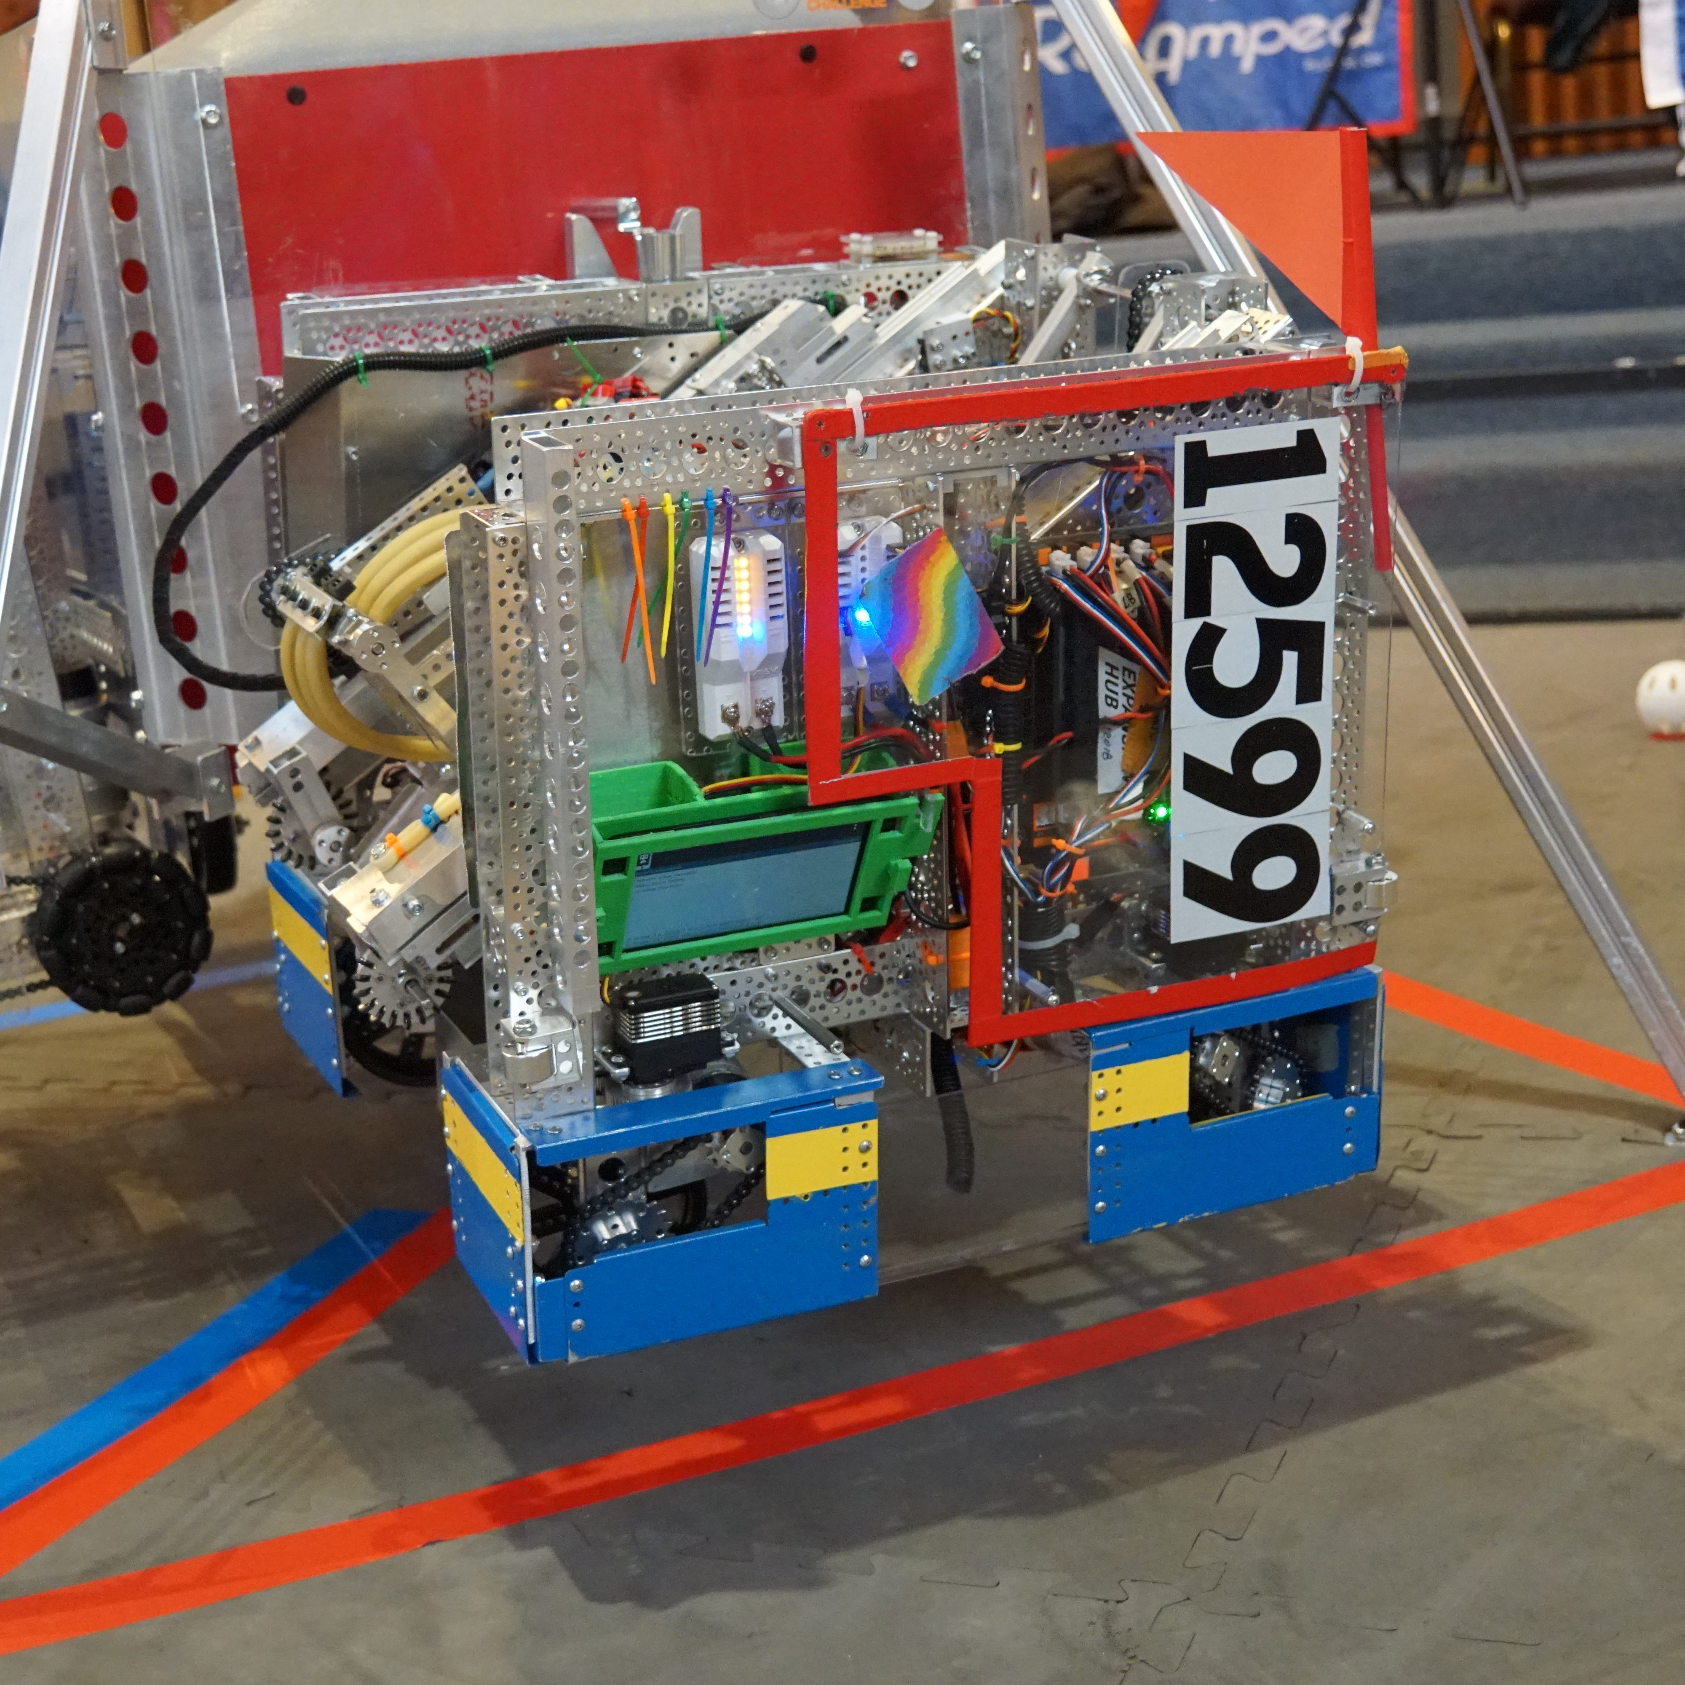
Actuadores lineales
Situaciones Ideales
Se debe de usar en escenarios donde el torque sea lo más importante, sin tener que preocuparse por la velocidad.
Este robot usa el mecanismo para colgar todo el robot a una altura de 6 pulgadas. El equipo usó un XXXX en vex de un piñón y cremallera para tener más torque y poder levantas más peso.
El actuador lineal de ServoCity se puede comprar aquí: https://www.servocity.com/linear-actuator-kit-7-4-stroke-6-0-sec

Slide 7
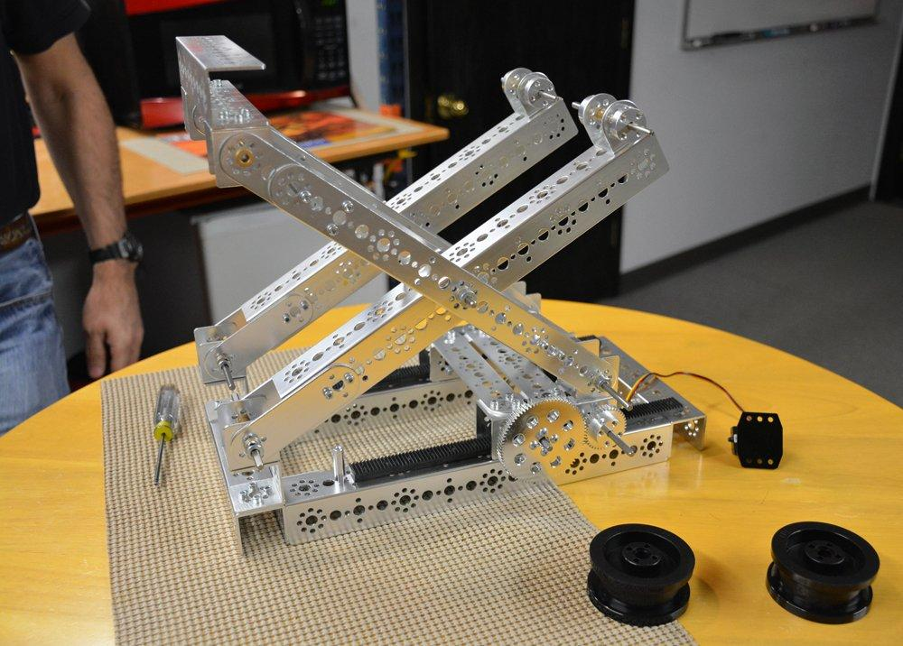
Elevador de tijera
Estos mecanismo son operados por un piñón y cremallera o por un husillo, que contrae los perfiles, lo que causa un movimiento lineal vertical.
Un perfil es estacionario, mientras que el otro está agarrado a un husillo o piñóñ y cremallera.
Ventajas
Tienen mucho torque
Pueden subir grandes distancias
Puedes construirlos para que se muevan rápido
Desventajas
Mucho más difícil de construir que otros mecanismos.
No hay muchos kits disponibles.

Slide 8
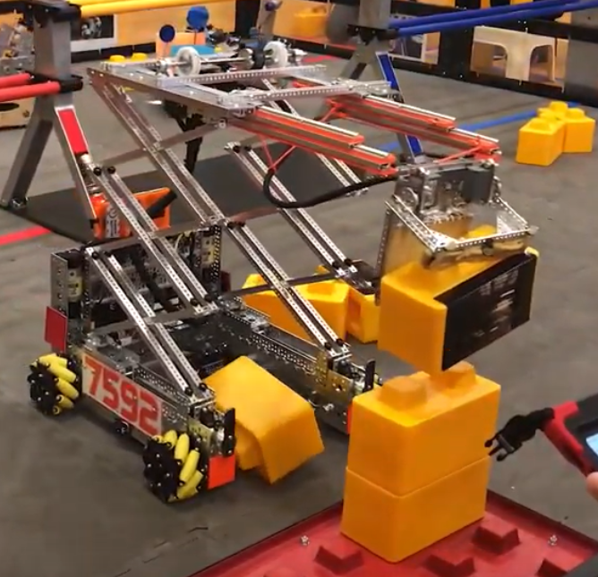
Elevador de tijera
Situaciones Idealas
Este mecanismo se debería de usar en situaciones donde tienes que mover grandes distancias y que el espacio no sea un problema.
Aquí hay un ejemplo de un robot que lo usa.
Este robot usaba el mecanismo para apilar cuubos de 8 pulgadas de alto en una torre de por lo menos 5.
El mecanismo era muy eficiente ya que podia ir muy alto a gran velocidad.
(Reto SkyStone)

Slide 9
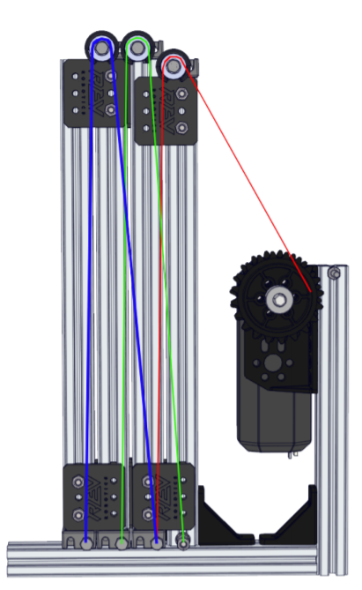
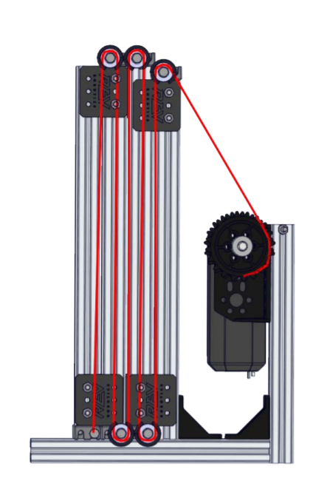
Deslizadores lineales
Sirven usando un Sistema de cuerdas que están en patrón cruzado. Cuando la cuerda se jala, los rieles compensan la falta de cuerda subiendo.
Ventajas
Hay muchos kits disponibles
Son rápidos y consistentes
Son compactos y puedes agregar todos los rieles que necesites para llegar a la altura necesaria.
Desventajas
Solo tienen energía para ir en una direccion. Solo pueden subir y requieres de tubo quirúrgico y otra cuerda para bajarlos.
No son el mecanismo más fuerte.
Hay dos maneras de poner cuerda en este mecanismo, y cada uno tiene sus ventajas y desventajas.
Elevator Stringing (El de la derecha)
Cascading Stringing (El de la izquierda)

Slide 10
Elevator vs Cascading
Elevator stringing
Es mucho más simple y solo uno se mueve a la vez.
Es más lento debido a que solo uno se está moviendo una correa al timepo.
Deja espacio para moviemientos mucho más precisos.
Cascading Stringing
Cada riel está amarrado a otro, entonces cuando se mueve uno se mueven todos.
Como cada riel se mueve al mismo tiempo, requiere de más poder que el otro.
Es mucho más rápido, pero es más difícil hacer movimientos precisos y controlables.

Slide 11
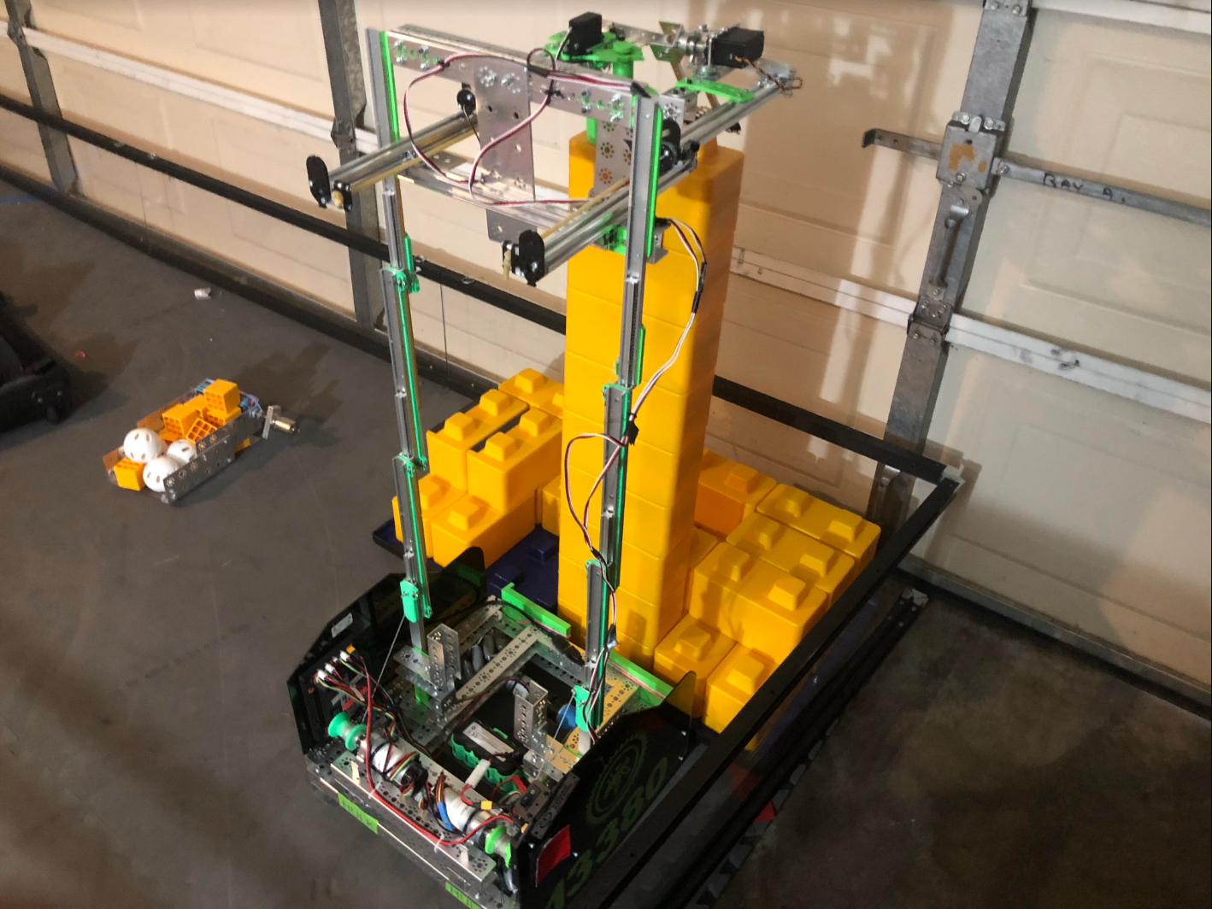
Sliders de movimiento lineal
Pueden ser usados en donde se requiera de mucho movimiento lineal, pero que no se requiera de mucho poder. Son muy versátiles y pueden ser usados en casi todos lados.
Nuestro equipo los uso para poder apliar 8 elementos sin mucha dificultad
Como los elementos no eran muy pesados y no teníamos espacio para un mecanismo de tijera, estos eran el escenario ideal para usarlos.
(SkyStone Challenge)

Slide 12

Créditos
Esta presentación fue escrita por Louis Law y Dhruv Gupta para FTCTutorials.com
Puedes contactar al autor en dhruv.gupta@norcalrobotics.org
Puedes encontrar más presentaciones de FTC en www.FTCtutorials.com
This work is licensed under a
Creative Commons Attribution-NonCommercial-ShareAlike 4.0 International License.

Slide 13

Traducción
Esta lección fue traducida por Botrregos Jr. 7649 para FTCTutorials.com
Puedes contactar al traductor de la siguiente manera:
Más lecciones sobre First Tech Challenge disponibles en www.FTCtutorials.com
Facebook:
@BotrregosJr7649
Instagram:
@BotrregosJr7649
Email:
grupobotrregos@gmail.com
This work is licensed under a
Creative Commons Attribution-NonCommercial-ShareAlike 4.0 International License.
Copyright 2020 FTCTutorials.com (Last edit 4/1/2020)

